Slide 1

2.3. Forças que se opõem ao movimento
M9
M18

Slide 2

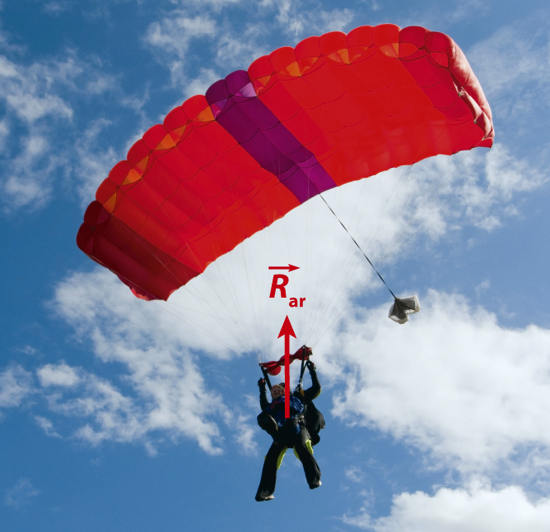
Resistência do ar
Uma das forças que se opõe ao movimento de um corpo é a força de resistência do ar. Esta força tem sempre sentido oposto ao sentido do movimento do corpo (sentido da velocidade).
Embora muitas vezes se despreze o efeito da resistência do ar, ela está sempre presente quando um corpo se movimenta através do ar.
M9

Slide 3
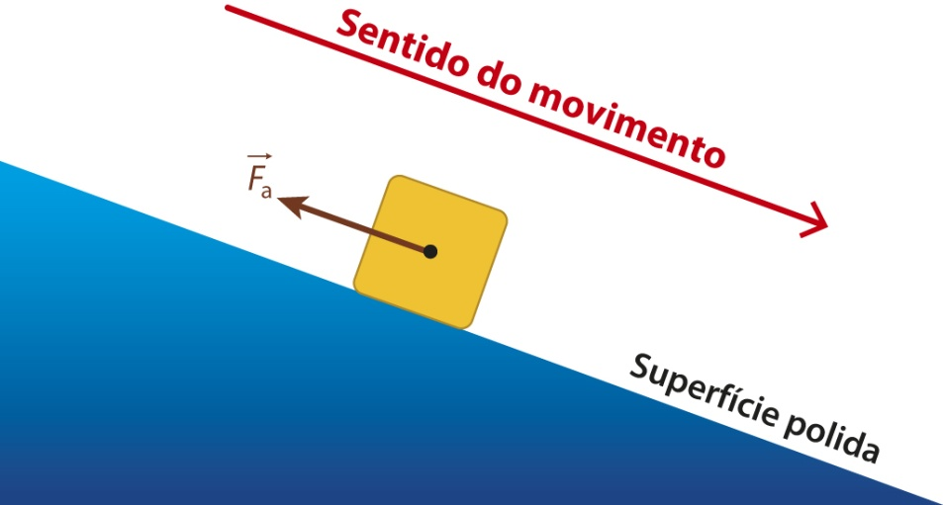
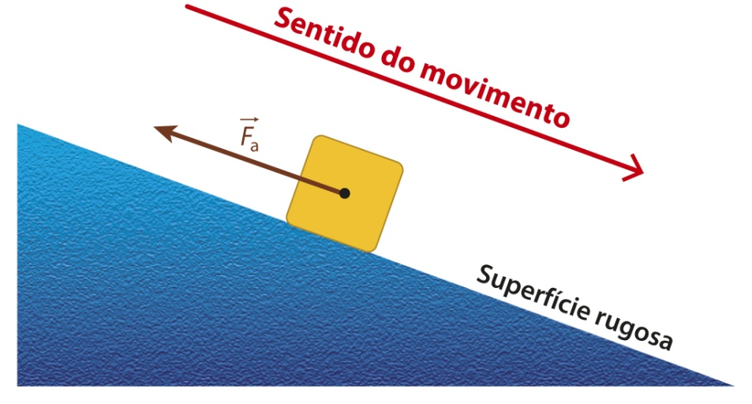
Força de atrito
A força de atrito é uma força que se opõe ao deslizamento ou à tendência para esse movimento de deslizamento e que resulta da interação do corpo com superfície em contacto.
A força de atrito depende da natureza e rugosidade das superfícies em contacto.
M9

Slide 4
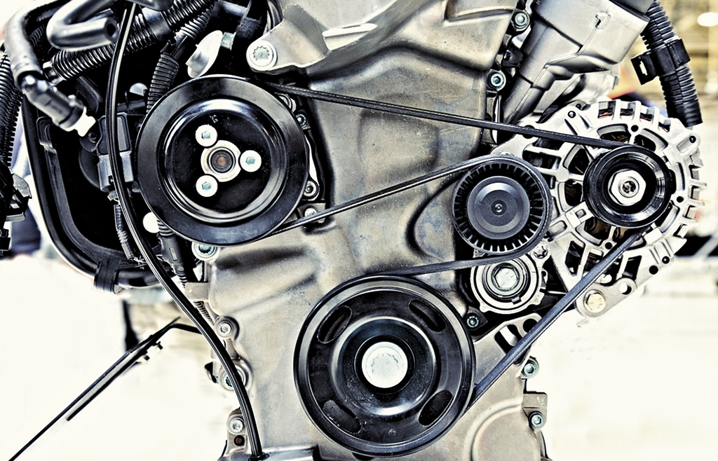
Força de atrito
As forças de atrito podem ser úteis ou prejudiciais
Por exemplo, existe atrito entre as peças mecânicas de uma máquina.
Este atrito também provoca aquecimento e desgaste das peças.
Para diminuir o atrito e reduzir o desgaste das peças é possível utilizar quer óleos lubrificantes quer rolamentos.
M9

Slide 5
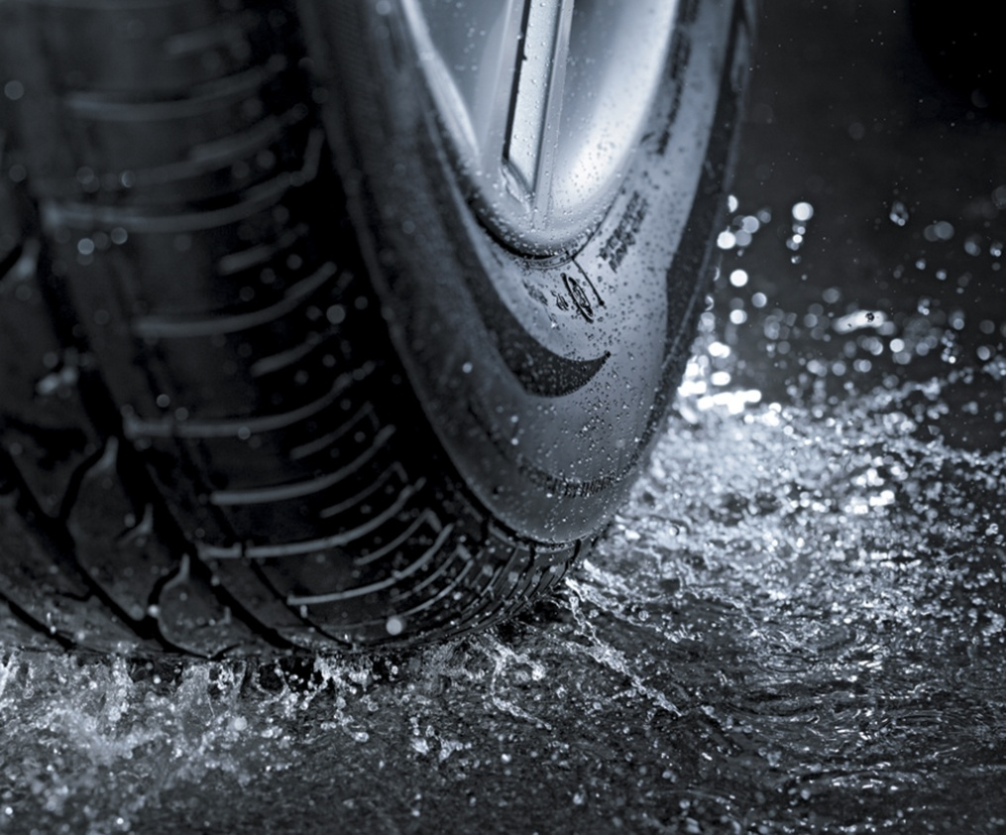
Força de atrito
Por exemplo, as forças de atrito permitem a travagem de um veículo.
Quando travamos, as rodas deixam de rodar e são as forças de atrito entre os pneus e a estrada que permitem diminuir a velocidade do veículo.
É obrigatória a utilização de pneus em bom estado pois dessa forma estes aderem melhor ao piso das estradas.
M9

Slide 6
Síntese de conteúdos
Um corpo em movimento no ar está sujeito a uma força de resistência, resistência do ar, que se opõe ao movimento.
As forças de atrito são forças que se opõem ao deslizamento ou à tendência para esse movimento, que resultam da interação entre as superfícies em contacto.
É obrigatória a utilização de pneus em bom estado pois dessa forma estes aderem melhor ao piso das estradas.
As forças de atrito podem ser úteis ou prejudiciais.
M9

